Slide 1
SwerveDrivePoseEstimator

Slide 2
CANcoders + Drive Encoders
+
Pigeon 2
↓
SwerveDriveOdometry
↓
Robot/Pose
MegaTag2
↓
megaTag2Valid?
↓ SIM
↓
Encoders ───────────────┐
Pigeon ─────────────────┼→ PoseEstimator
Limelight ──────────────┘
↓
Pose corrigida

Slide 3
Pose Estimator
Drive.java
E a primeira alteração nele será somente trocar o import:
import edu.wpi.first.math.kinematics.SwerveDriveOdometry;
por:
import edu.wpi.first.math.estimator.SwerveDrivePoseEstimator;

Slide 4
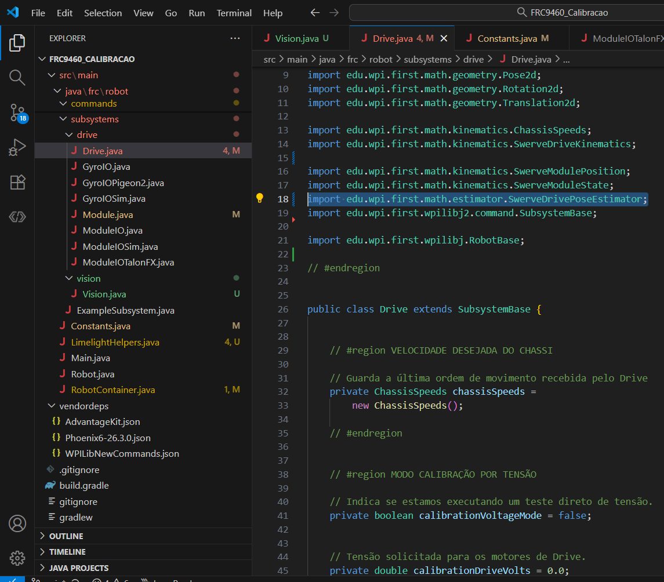
import edu.wpi.first.math.estimator.SwerveDrivePoseEstimator;

Slide 5
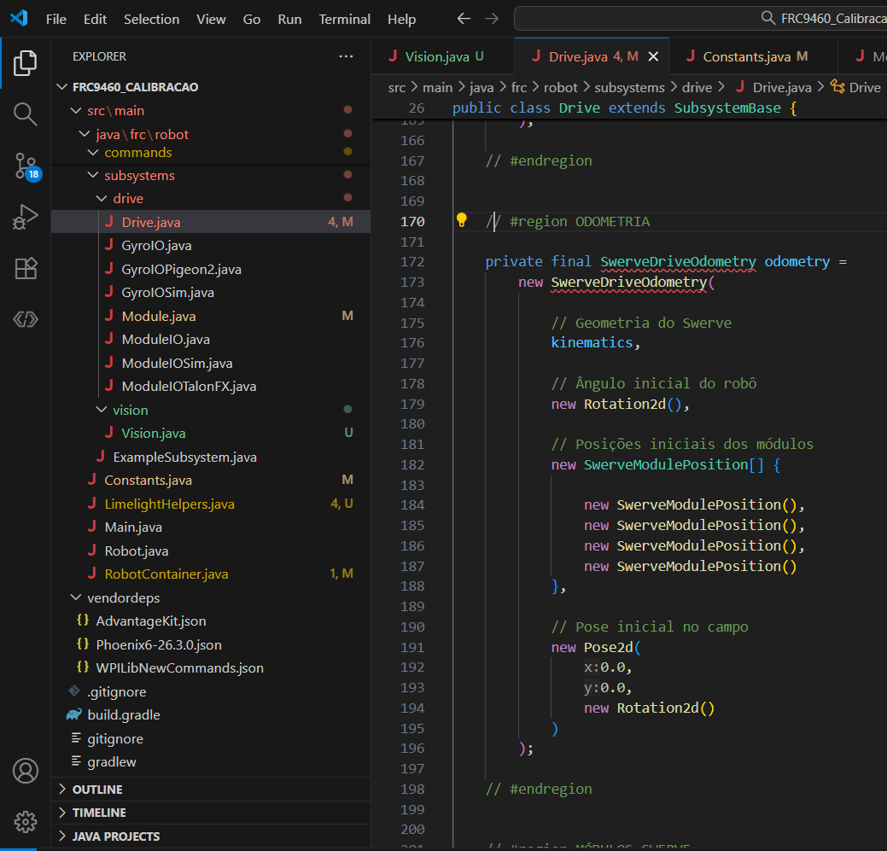
Substituir Odometry por PoseEstimator

Slide 6
// ============================================================
// ESTIMADOR DE POSIÇÃO DO SWERVE
// ============================================================
// Atualmente utiliza:
// - Pigeon 2
// - Posição dos quatro módulos
// FUTURAMENTE:
// - Receberá também a pose do MegaTag2.
// Por enquanto NÃO utilizaremos dados da Limelight.
// ============================================================
private final SwerveDrivePoseEstimator poseEstimator =
new SwerveDrivePoseEstimator(
// Geometria do Swerve
kinematics,
// Orientação inicial do robô
new Rotation2d(),
// Posições iniciais dos módulos
new SwerveModulePosition[] {
new SwerveModulePosition(),
new SwerveModulePosition(),
new SwerveModulePosition(),
new SwerveModulePosition()
},
// Pose inicial
new Pose2d(
0.0,
0.0,
new Rotation2d()
)
);
// #endregion

Slide 7
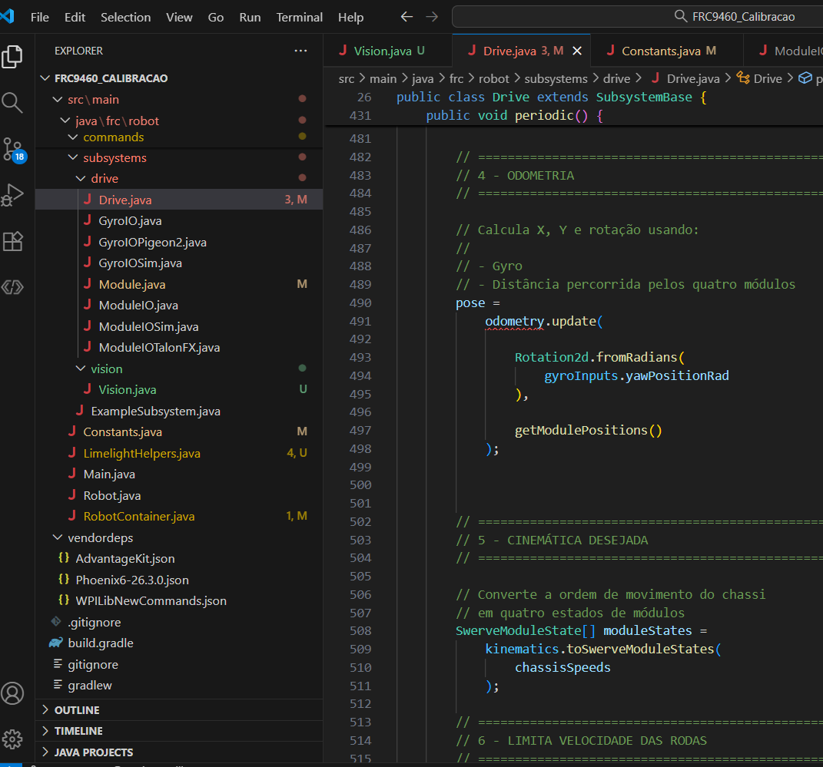
Região PERIODIC

Slide 8
// ==========================================================
// 4 - ATUALIZAÇÃO DO POSE ESTIMATOR
// ==========================================================
//
// Atualiza a posição utilizando:
//
// - Pigeon 2
// - Encoders dos quatro módulos
//
// A Limelight ainda NÃO participa do cálculo.
//
// ==========================================================
pose =
poseEstimator.update(
Rotation2d.fromRadians(
gyroInputs.yawPositionRad
),
getModulePositions()
);

Slide 9
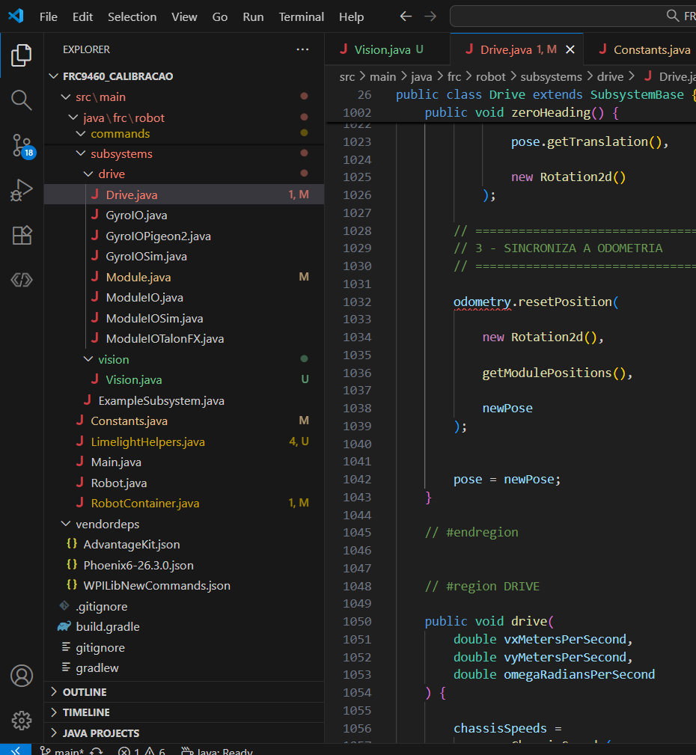
Corrigir o zeroHeading()

Slide 10
// ==========================================================
// 3 - SINCRONIZA O POSE ESTIMATOR
// ==========================================================
poseEstimator.resetPosition(
new Rotation2d(),
getModulePositions(),
newPose
);
pose = poseEstimator.getEstimatedPosition();
}

Slide 11
Próximo passo: teste antes da fusão
Teste | Comportamento esperado
Robô parado | Pose estável
Andar para frente | X/Y acompanham o movimento
Girar 90° | Orientação acompanha a rotação
Perder AprilTags | Robot/Pose continua atualizando pelos encoders e Pigeon
Agora faça Build Robot Code. Se compilar, realize um teste controlado, em área livre e com velocidade reduzida.

Slide 12
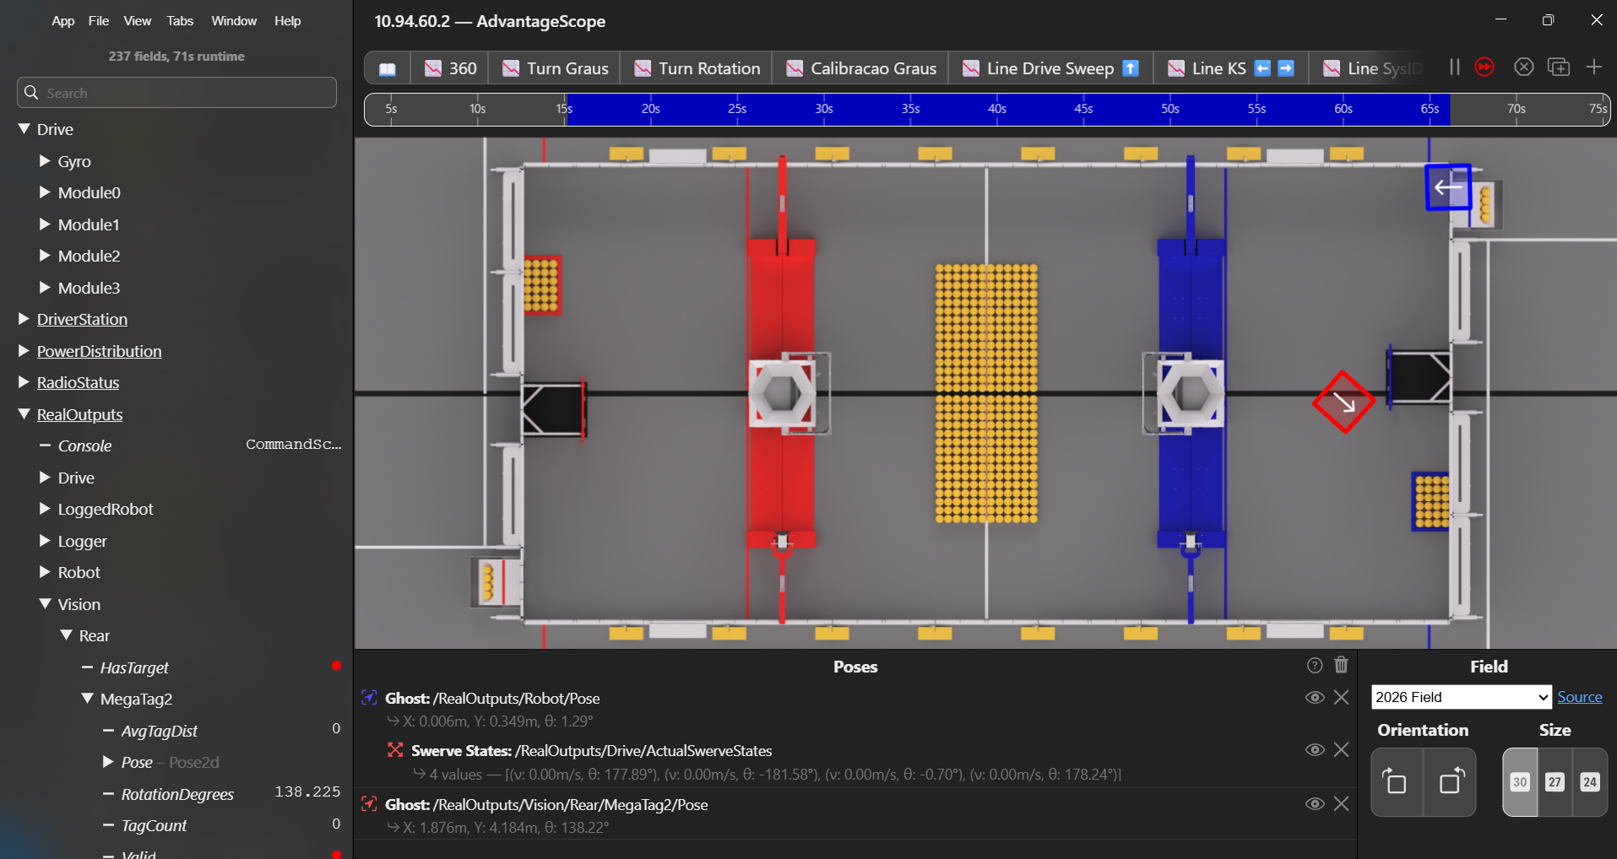

Slide 13
Preparar o Drive para receber a Limelight

Slide 14
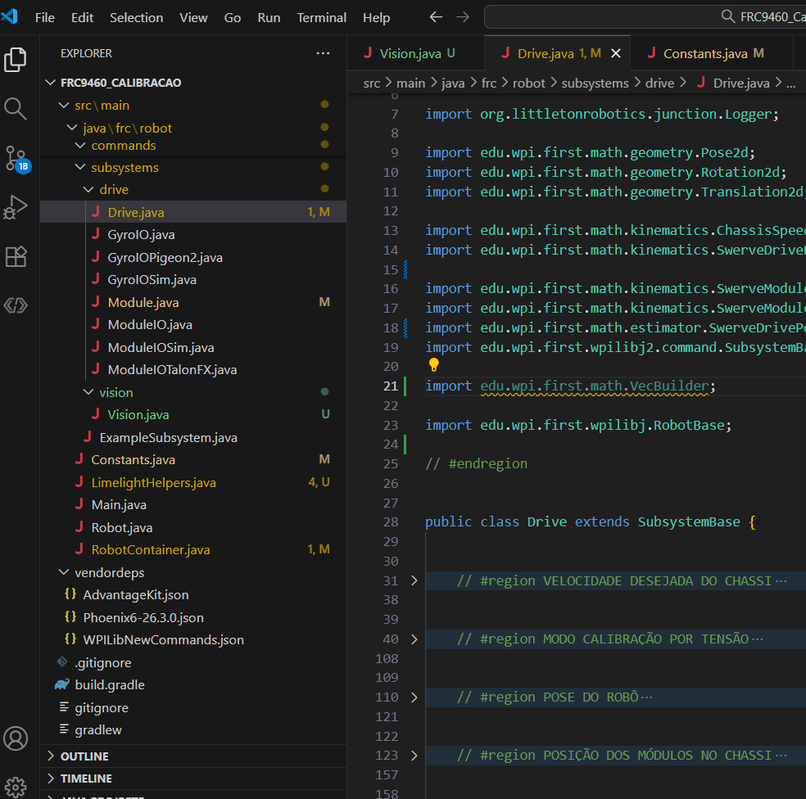
Adicionar um import
import edu.wpi.first.math.VecBuilder;

Slide 15
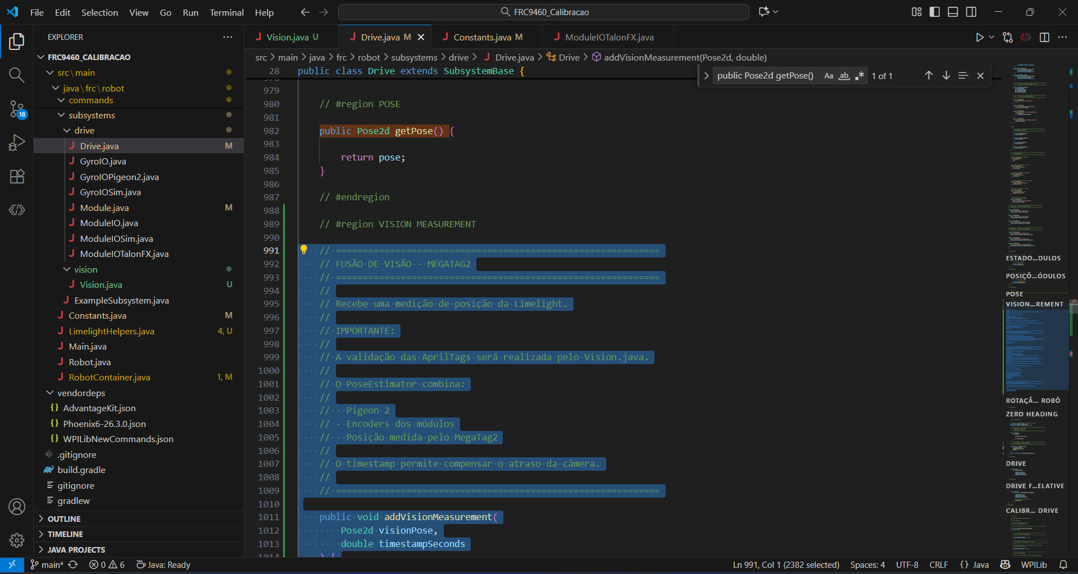
Criar o método addVisionMeasurement

Slide 16
// ============================================================
// FUSÃO DE VISÃO - MEGATAG2
// ============================================================
//
// Recebe uma medição de posição da Limelight.
//
// IMPORTANTE:
//
// A validação das AprilTags será realizada pelo Vision.java.
//
// O PoseEstimator combina:
//
// - Pigeon 2
// - Encoders dos módulos
// - Posição medida pelo MegaTag2
//
// O timestamp permite compensar o atraso da câmera.
//
// ============================================================
public void addVisionMeasurement(
Pose2d visionPose,
double timestampSeconds
) {
// ========================================================
// 1 - PROTEÇÃO DOS DADOS RECEBIDOS
// ========================================================
if (visionPose == null
|| !Double.isFinite(visionPose.getX())
|| !Double.isFinite(visionPose.getY())
|| !Double.isFinite(visionPose.getRotation().getRadians())
|| !Double.isFinite(timestampSeconds)) {
return;
}

Slide 17
// ========================================================
// 2 - ENVIA A MEDIÇÃO AO POSE ESTIMATOR
// ========================================================
//
// Desvio padrão inicial:
//
// X = 0.70 metro
// Y = 0.70 metro
// Theta = confiança praticamente nula na rotação
//
// A orientação continuará sendo fornecida principalmente
// pelo Pigeon 2, como recomendado para MegaTag2.
//
// Esses valores poderão ser ajustados após os testes.
//
// ========================================================
poseEstimator.addVisionMeasurement(
visionPose,
timestampSeconds,
VecBuilder.fill(
0.70,
0.70,
9999999.0
)
);
// ========================================================
// 3 - SINCRONIZA A POSE ATUAL
// ========================================================
pose = poseEstimator.getEstimatedPosition();
}
// #endregion

Slide 18
